Slide 1
Registradores
Adaptado por Luís Gaspar e Rafael Ferreira

Slide 2
Registradores
São circuitos digitais capazes de armazenar e deslocar informações binárias, e são tipicamente usados como um dispositivo de armazenamento temporário.

Slide 3
Registradores
Objetiva armazenar informações destinadas a serem, em algum momento, utilizadas pelo processador.

Slide 4
Registradores
Responsável pela execução das instruções, pela manipulação dos dados e pela produção dos resultados das operações.

Slide 5
Registradores
Os registradores estão no topo da hierarquia de memória, sendo assim, são o meio mais rápido e caro de se armazenar um dado.
$
$
$
$

Slide 6
Registradores
Adaptado por Luís Gaspar e Rafael Ferreira

Slide 7
Registradores
Adaptado por Luís Gaspar e Rafael Ferreira

Slide 8
Registradores
8 bits
16 bits
32 bits
64 bits

Slide 9
Registradores
Os principais registros são:
Registrador de dados ou acumulador (ACC)
Registrador de Status (PSW)
Registrador de Instrução (RI)
Contador de Programa (CO ou PC)
Registrador Reserva

Slide 10
Registrador de Dados
Armazena os resultados das operações aritméticas e lógicas.

Slide 11
Registrador de Dados
Em CPUs antigas e mais baratas, é um registrador de dados especial, conhecido como acumulador, funcionando como um recipiente de valores para cálculos e comparações.

Slide 12
Registrador de Status
(PSW)

Slide 13
Registrador de Status
Armazena indicadores (flags) sobre o estado do sistema.

Slide 14
Registrador de Status
Em CPUs antigas e mais baratas, é um registrador de dados especial, conhecido como acumulador, funcionando como um recipiente de valores para cálculos e comparações.

Slide 15
Registrador de Instrução
(RI)

Slide 16
Registrador de Instrução
Armazena o código da instrução que está em curso

Slide 17
Contador de Programa
(PC ou CO)

Slide 18
Contador de Programa
Armazena o código da próxima instrução a ser processada. Dependendo dos detalhes da arquitetura, ele armazena o endereço da instrução sendo executada ou o endereço da próxima instrução.

Slide 19
Contador Reserva

Slide 20
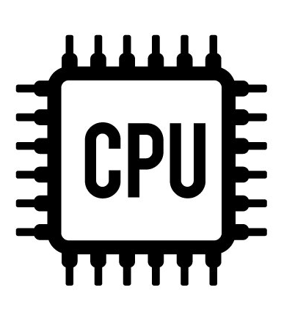

Contador Reserva
Armazena temporariamente um dado vindo da memória.

Slide 21
Registradores
Adaptado por Luís Gaspar e Rafael Ferreira

Slide 22
Assim como os registradores, o homem que atualiza seu valores e pensamentos, se torna sábio e executa grandes processos com pequenas instruções.
Luís Gaspar

Slide 23
Registradores
Adaptado por Luís Gaspar e Rafael Ferreira

